Slide 1
健康管理與健康促進
勞動部職業安全衛生署
副署長 陳秋蓉博士
2017.11
1

Slide 2
學經歷簡介
學歷
  台大公共衛生系
  日本京都大學
  衛生工學碩士、博士
現任
  勞動部職業安全衛生署 副署長
經歷
  勞委會勞工安全衛生研究所
    代理所長、副所長、研究員、館長、組長
  衛生署環境保護局
    技士
  台大、北醫、中山醫兼任教授
  衛生福利部健康職場評核委員
  教育部環境資源研究中心委員
  台北市衛生局健康促進諮詢委員
  勞動部職業疾病鑑定委員會主任委員
  勞動部職災預防與職業重建審查委員
2

Slide 3
職業安全衛生法(衛生部分)修正重點
新增勞工身心健康保護專章
重點1
修正條文 | 說明
第十二章之一 勞工身心健康保護措施 | 職安法第6條第2項：雇主對下列事項，應妥為規劃及採取必要之安全衛生措施： 一、重複性作業等促發肌肉骨骼疾病之預防。 二、輪班、夜間工作、長時間工作等異常工作負荷促發疾病之預防。 三、執行職務因他人行為遭受身體或精神不法侵害之預防。 四、避難、急救、休息或其他為保護勞工身心健康之事項。

Slide 4
職業安全衛生法(衛生部分)修正重點
新增重複性作業人因性危害預防措施
重點2
修正條文 | 說明
第三百二十四條之一 雇主使勞工從事重複性之作業，為避免勞工因姿勢不良、過度施力及作業頻率過高等原因，促發肌肉骨骼疾病，應採取下列危害預防措施，作成執行紀錄並留存三年： 一、分析作業流程、內容及動作。 二、確認人因性危害因子。 三、評估、選定改善方法及執行。 四、執行成效之評估及改善。 五、其他有關安全衛生事項。 前項危害預防措施，事業單位勞工人數達一百人以上者，雇主應依作業特性及風險，參照中央主管機關公告之相關指引，訂定人因性危害預防計畫，並據以執行；於勞工人數未滿一百人者，得以執行紀錄或文件代替。 | 1.為預防勞工因長期從事重複性之作業，致促發肌肉骨骼疾病，爰增定雇主應採取相關人因性危害預防措施。 2.由於人因工程涉相關專業領域，宜有適當組織及人力，訂定計畫以利推動，爰明定勞工人數達100人以上者，雇主應依作業特性及風險，參照中央主管機關公告之相關指引，訂定人因性危害預防計畫據以執行；於勞工人數未滿100人者，考量其專業及資源較為不足，得以執行紀錄或文件代替人因性危害預防計畫，以符合實務。

Slide 5
職業安全衛生法(衛生部分)修正重點
重點3
增列防「過勞」條款
修正條文 | 說明
第三百二十四條之二 雇主使勞工從事輪班、夜間工作、長時間工作等作業，為避免勞工因異常工作負荷促發疾病，應採取下列疾病預防措施，作成執行紀錄並留存三年： 一、辨識及評估高風險群。 二、安排醫師面談及健康指導。 三、調整或縮短工作時間及更換工作內容之措施。 四、實施健康檢查、管理及促進。 五、成效之評估及改善。 六、其他有關安全衛生事項。 前項疾病預防措施，事業單位依規定配置有醫護人員從事勞工健康服務者，雇主應依勞工作業環境特性、工作形態及身體狀況，參照中央主管機關公告之相關指引，訂定異常工作負荷促發疾病預防計畫，並據以執行；依規定免配置醫護人員者，得以執行紀錄或文件代替 | 1.鑑於異常工作負荷促發疾病之預防，須依勞工健康情形與工作之型態、環境、時間及伴隨精神緊張之工作等，綜合評估，事業單位宜透過專業醫護人員及相關部門之配合，訂定實施計畫，據以採取適當措施，爰規定依法須僱用或特約醫護人員之事業單位，應參照中央主管機關公告之相關指引，訂定異常工作負荷促發疾病預防計畫，據以執行 2.中小型事業單位未達應僱用或特約醫護人員之規模者，可透過本部委託設置之各區職業傷病防治中心及其網絡等資源，提供諮詢服務，並明定得以執行紀錄或文件代替，以符合實務。

Slide 6
職業安全衛生法(衛生部分)修正重點
重點4
新增「職場暴力」預防措施
修正條文 | 說明
第三百二十四條之三 雇主為預防勞工於執行職務，因他人行為致遭受身體或精神上不法侵害，應採取下列暴力預防措施，作成執行紀錄並留存三年： 一、辨識及評估危害。 二、適當配置作業場所。 三、依工作適性適當調整人力。 四、建構行為規範。 五、辦理危害預防及溝通技巧訓練。 六、建立事件之處理程序。 七、執行成效之評估及改善。 八、其他有關安全衛生事項。 前項暴力預防措施，事業單位勞工人數達一百人以上者，雇主應依勞工執行職務之風險特性，參照中央主管機關公告之相關指引，訂定執行職務遭受不法侵害預防計畫，並據以執行；於僱用勞工人數未達一百人者，得以執行紀錄或文件代替。 | 1.職場暴力相關預防機制，事業單位應依其工作場所或勞工執行職務之風險特性，採取必要措施，宜有適當組織及人力，訂定適當計畫以利推動，爰規定事業單位勞工人數達100人以上者，應參照中央主管機關公告之相關指引，訂定執行計畫據以執行 2.勞工人數未滿100人之事業單位，考量其專業及資源較為不足，爰規定得以執行紀錄或文件代替預防計畫，以符合實務。

Slide 7
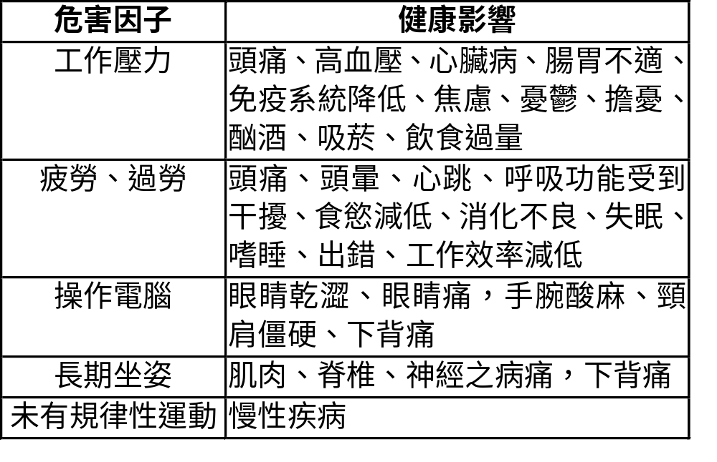
上班族常見職業危害

Slide 8
新興勞工健康問題
愈來愈多的工業化國家勞工抱怨有心理壓力和過度勞動。這些心理方面的問題與睡眠障礙和憂鬱沮喪高度相關，而且也增加了心臟血管疾病的危險性，尤其是高血壓。
工作中的社交狀況，引發有關壓力的重度關切
，包括了職場中的不平等、不公平;將勞工排除於決策圈外的管理方式;沒有良性溝通和缺乏良好組織結構;勞資雙方關係緊張。這些職場壓力會導致勞工的心臟血管疾病危險性和精神異常增加，尤其是高血壓。

Slide 9
婦女職業健康
當暴露於職業性危害時，育齡婦女容易遭受特定的有害影響，包括流產(致胚胎毒性物質)或先天畸形(致畸胎毒性物質)。
女性工作者時常罹患肌肉骨骼疾患，因為職場中的工作或是工具，常是為男性工作者的體型和生理所設計。
此外，女性工作者常會有來自於職業歧視(如較低的薪資和無法參與決策)、雙倍的工作負擔(家庭和職場)、和性騷擾的特定壓力相關性疾病。

Slide 10
公共衛生三段五級
第一段預防（Primary prevention）
  第一級 健康促進（health promotion）
  第二級 特殊保護（specific protection）
第二段預防（Secondary prevention）
  第三級 早期診斷早期治療（early diagnosis and prompt treatment）
  第四級 限制殘障機能喪失（disability limitation）
第三段預防（Tertiary prevention）
  第五級 復健（rehabilitation）

Slide 11
工作相關疾病占一般疾病百分率
皮膚病 45%
骨骼肌肉疾病 33%
神經系統疾病及感覺器官不適 30%
呼吸道疾病 25%
心血管疾病 20%
心理疾病 5%
癌症 4%

Slide 12
新型職業健康問題
勞工健康促進
皮膚病─營造、美容美髮、電子業
骨骼肌肉傷病─下背痛、上肢傷害（腕道症候群）
輪班作業、電腦作業生理危害
生物性危害─退伍軍人症、肺結核、愛滋病
新興傳染病
工作壓力與疲勞管理
睡眠品質管理

Slide 13

13

Slide 14

--新興職業疾病興起，尤以骨骼肌肉疾病、腦心血管疾病
及精神疾病居多
產業結構變遷
職業病
發現率提高
人因工學進步
肌肉骨骼疾病增加
工作場所虛擬化之雇主責任？
職業致病認知能力提升
工作與生活不穩定
新危害？
面臨
就業形式浮現
外包、自營、部分工時、彈性工時、臨工
新科技新製程
資訊、奈米、生物、新化學品
經濟全球化
致癌、基因突變、影響生殖？
工作壓力致精神疾病
新勞動條件
高風險工作職災率高
派遣工
外勞
海外勞動
長工時
高負荷
過勞死或
精神疾病浮現

Slide 15
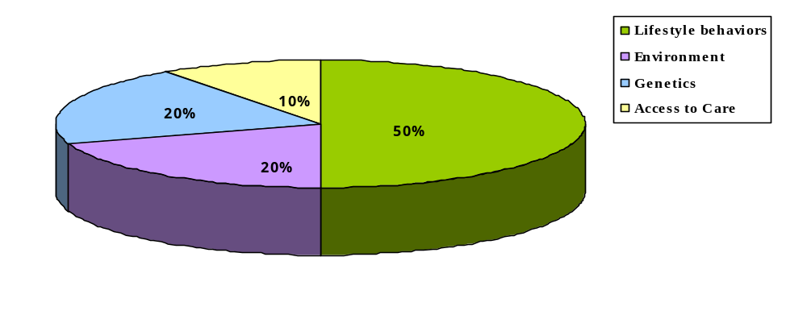
健康受哪些因素影響?
影響人類健康的因素有四項
  1、環境的危害因素
  2、遺傳等生物體的因素
  3、醫療服務的因素
  4、生活型態因素
Source Centers for Disease Control and Prevention (2000)
Retrieved August 11, 2003, from http//www.cdc.gov
15

Slide 16
疾病發生原因
外部環境因子
遺傳因子
發病
病原体
有害物質
事故
壓力等
飲食
運動
吸菸
喝酒
休息等
生活習慣因子
（可能改善）
16

Slide 17
生活習慣病
生活習慣病(代謝症候群、 三高、消化系統、骨骼肌肉、癌症等）
  不健康飲食習慣
    多油、多鹽、少纖維、精緻甜食…
    不定時、不定量…..
    外食過多
  作習不正常、運動不足
    坐式生活
    以車代步
    睡眠不足
  不良嗜好
    吸菸、酗酒、嚼檳榔
    沉迷網路、色情
    使用提神物質(咖啡、茶、保力達B、維士比，甚至毒品)
17

Slide 18
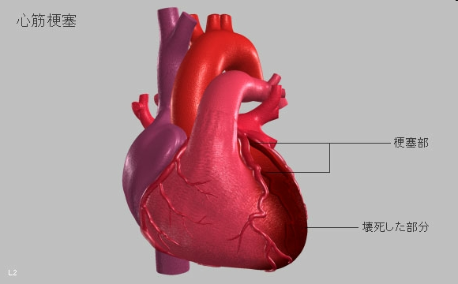
危險因子個數與心血管疾病之相關性
危險因子: BMI､腰圍､
高血圧､高血糖､高血脂
發生心血管疾病危險比
危險因子 | 危險比
任何1個 | 5.1倍
2個 | 5.8倍
3個以上 | 35.8倍
18

Slide 19

我們可以更長壽嗎?
*根據統計，在平均壽命之前發生的死亡，如果藉由改變其個人行為和生活方式，有一半以上的死亡是可以預防的
19

Slide 20
Relative importance of various causes of cancer, United States
Risk factor | Estimated percentage of total cancer deaths attributable this factor
Tobacco Adult diet/obesity Sedentary lifestyle Occupational factors Family history of cancer Viruses/ other biologic agents Perinatal factors/growth Reproductive factors Alcohol Socioeconomic status Environmental pollution Ionizing/ultraviolet radiation Prescription drugs/ medical procedures Salt/ other food additives and contaminants | 30 30 5 5 5 5 5 3 3 3 2 2 1 1
吸菸/二手菸
飲食/肥胖
坐式生活
職業因素
Source: Moeller , DW, Environmental Health 3rd ed. ,p.5
20

Slide 21



職場健康促進
營造促進健康工作場所
21

Slide 22

健康促進之重要性
疾病型態改變
  50 %以上的健康問題,導因於人類的生活型態和行為
  過去的疾病治療已不足以因應健康需求
  治療 ➔ 預防、篩選➔ 促進健康
  降低國家醫療保健經濟負擔
  提昇健康和生活品質,除延長壽命外,亦提升老年生活品質
產業結構的變化、勞動結構的改變
  輪班、工時長、夜班工時及部分工時等工作需求日益增多，不同工作型態對勞工身心健康影響不容忽視。
22

Slide 23
健康職場的定義
健康的環境
  無危害（噪音、輻射、二手菸、粉塵、毒性物質…）且舒適(溫濕度、通風、光線、空間感、整潔…) 的環境
  健康促進設施
    醫務室、哺(集)乳室、休息交誼空間、餐飲設施、運動休閒設施…
健康的工作者
  健康身心
  健康體能
  健康行為
    拒菸、酒、檳榔
    健康生活習慣
      飲食、運動、休閒、睡眠
23

Slide 24
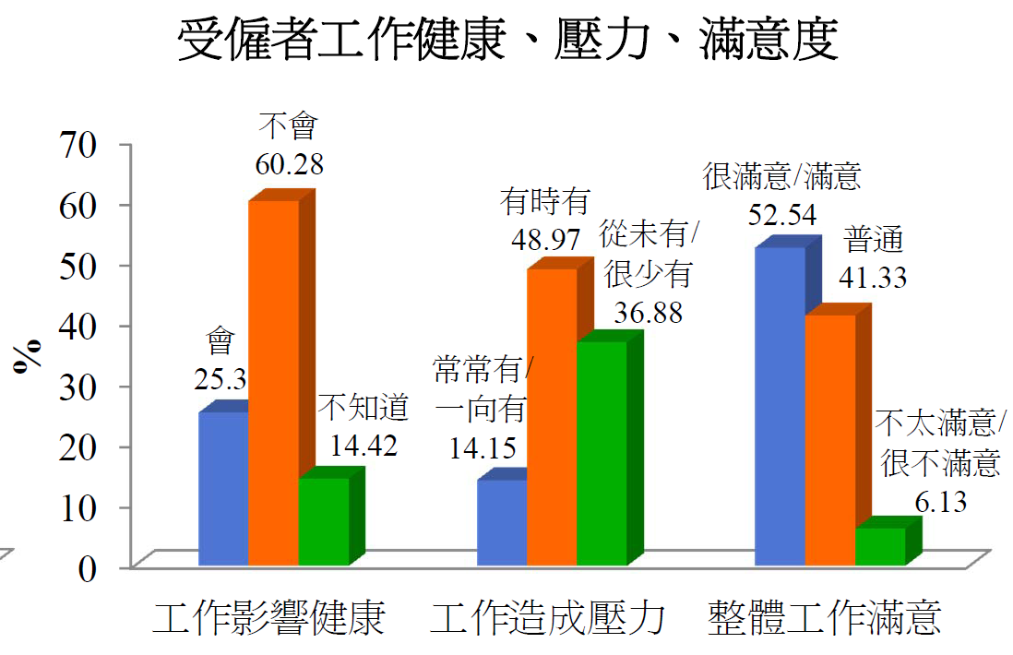
勞工工作環境與工作能力
(2010年工作環境安全衛生狀況認知調查)
有25%受僱者認為工作會影響健康
有63%受僱者認為工作會造成壓力
24

Slide 25
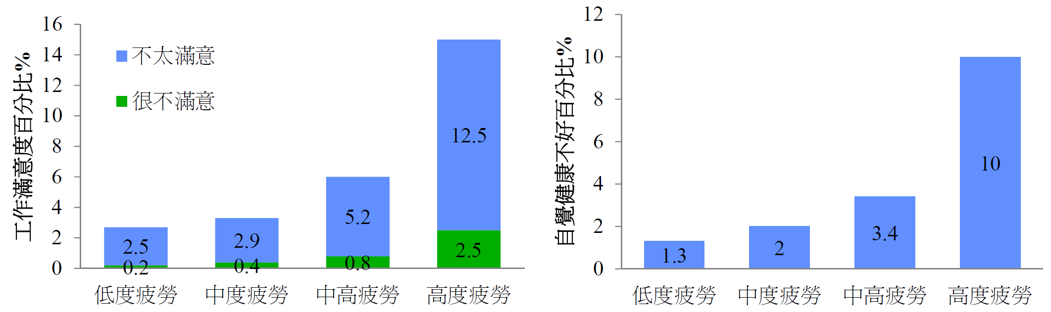
工作疲勞與工作滿意度、自覺健康
(2007年工作環境安全衛生狀況認知調查)
工作疲勞越大，工作不滿意人數百分比越高
工作疲勞越大，自覺健康不好人數百分比越多
25

Slide 26
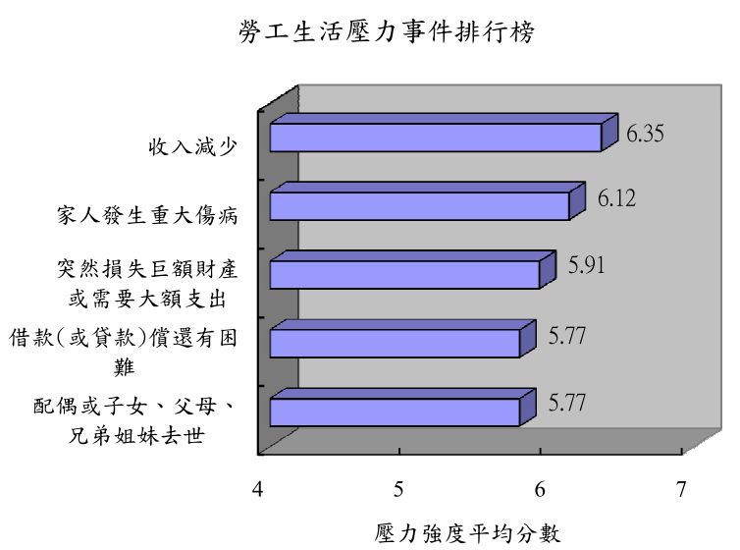
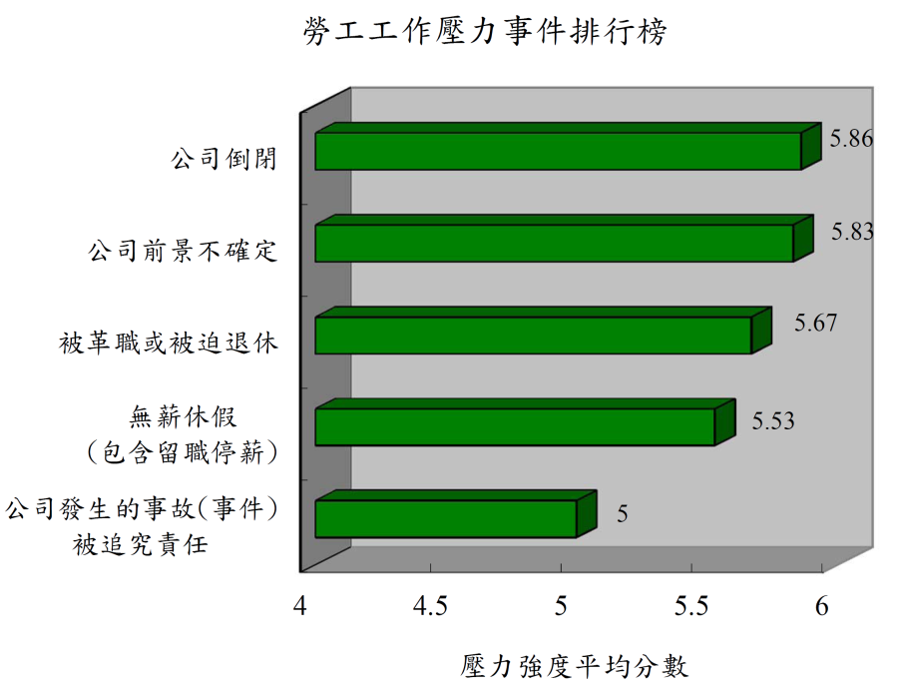
勞工工作與生活壓力事件排行榜
生活壓力前三名：
1.收入減少
2.家人發生重大傷病
3.突然損失巨額財產或大額支出
工作壓力前三名：
1.公司倒閉
2.公司前景不確定
3.被革職或被迫退休
資料來源:IOSH99-M322，我國勞工心理壓力強度評估研究
26
Notes:
本所在2010年”我國勞工心理壓力強度評估研究”調查勞工分別造成生活壓力及工作壓力的事件排行榜
研究結果在生活壓力事件: 第一名為收入減少，第二名為家人發生重大傷病，第三名為巨額財產損失，第四名借款無能償還，第五名為家人去世
工作中所帶來的壓力事件排行:第一名為公司倒閉，第二名是公司前景不景氣，第三名為被革職或被迫退休，第四名為無薪假，第五名為公司發生事故被追究責任
從生活壓力事件中帶給勞工壓力大多也是工作及經濟所造成的
因此工作所帶來的壓力是值得被重視且須要解決的

Slide 27
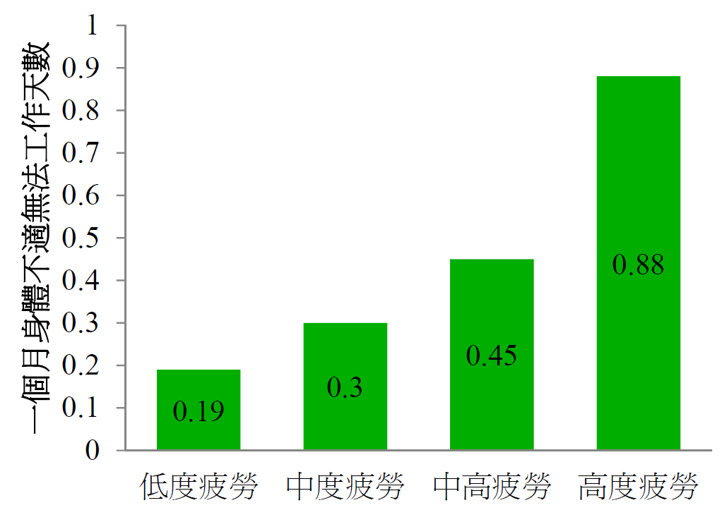
工作疲勞與身體不適無法工作天數
(勞工安全衛生研究所2007年工作環境安全衛生狀況認知調查)
高度疲勞為低度疲勞4.6倍
工作疲勞高危險群因工作疲勞損
失工作天數:
  每人每月0.57天
  每人每月2.6%工作日
  全台灣地區每月損失110萬人日
27

Slide 28
健康管理---
壓力與過勞
28

Slide 29
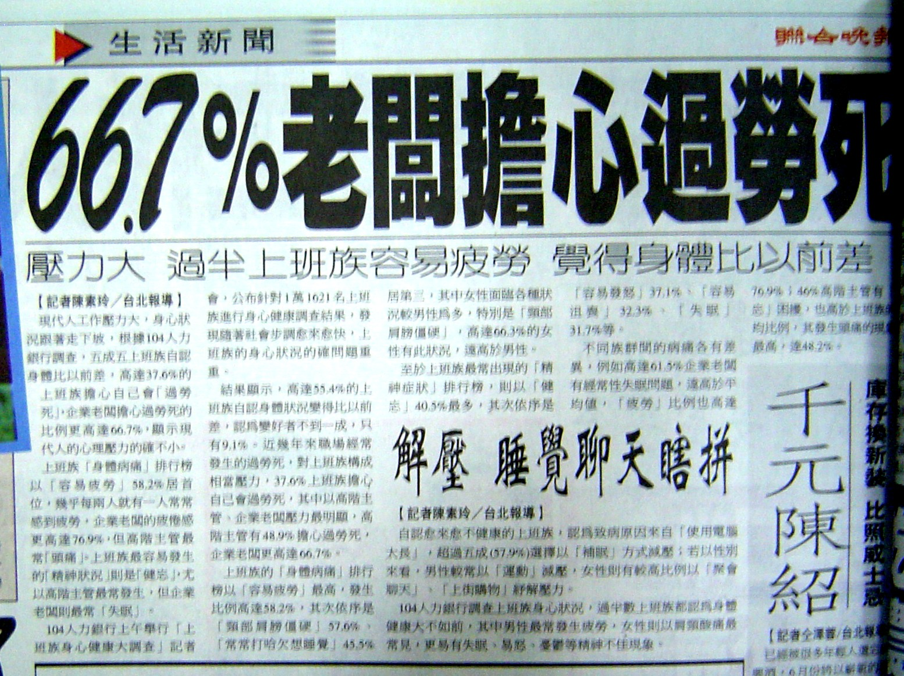
29

Slide 30
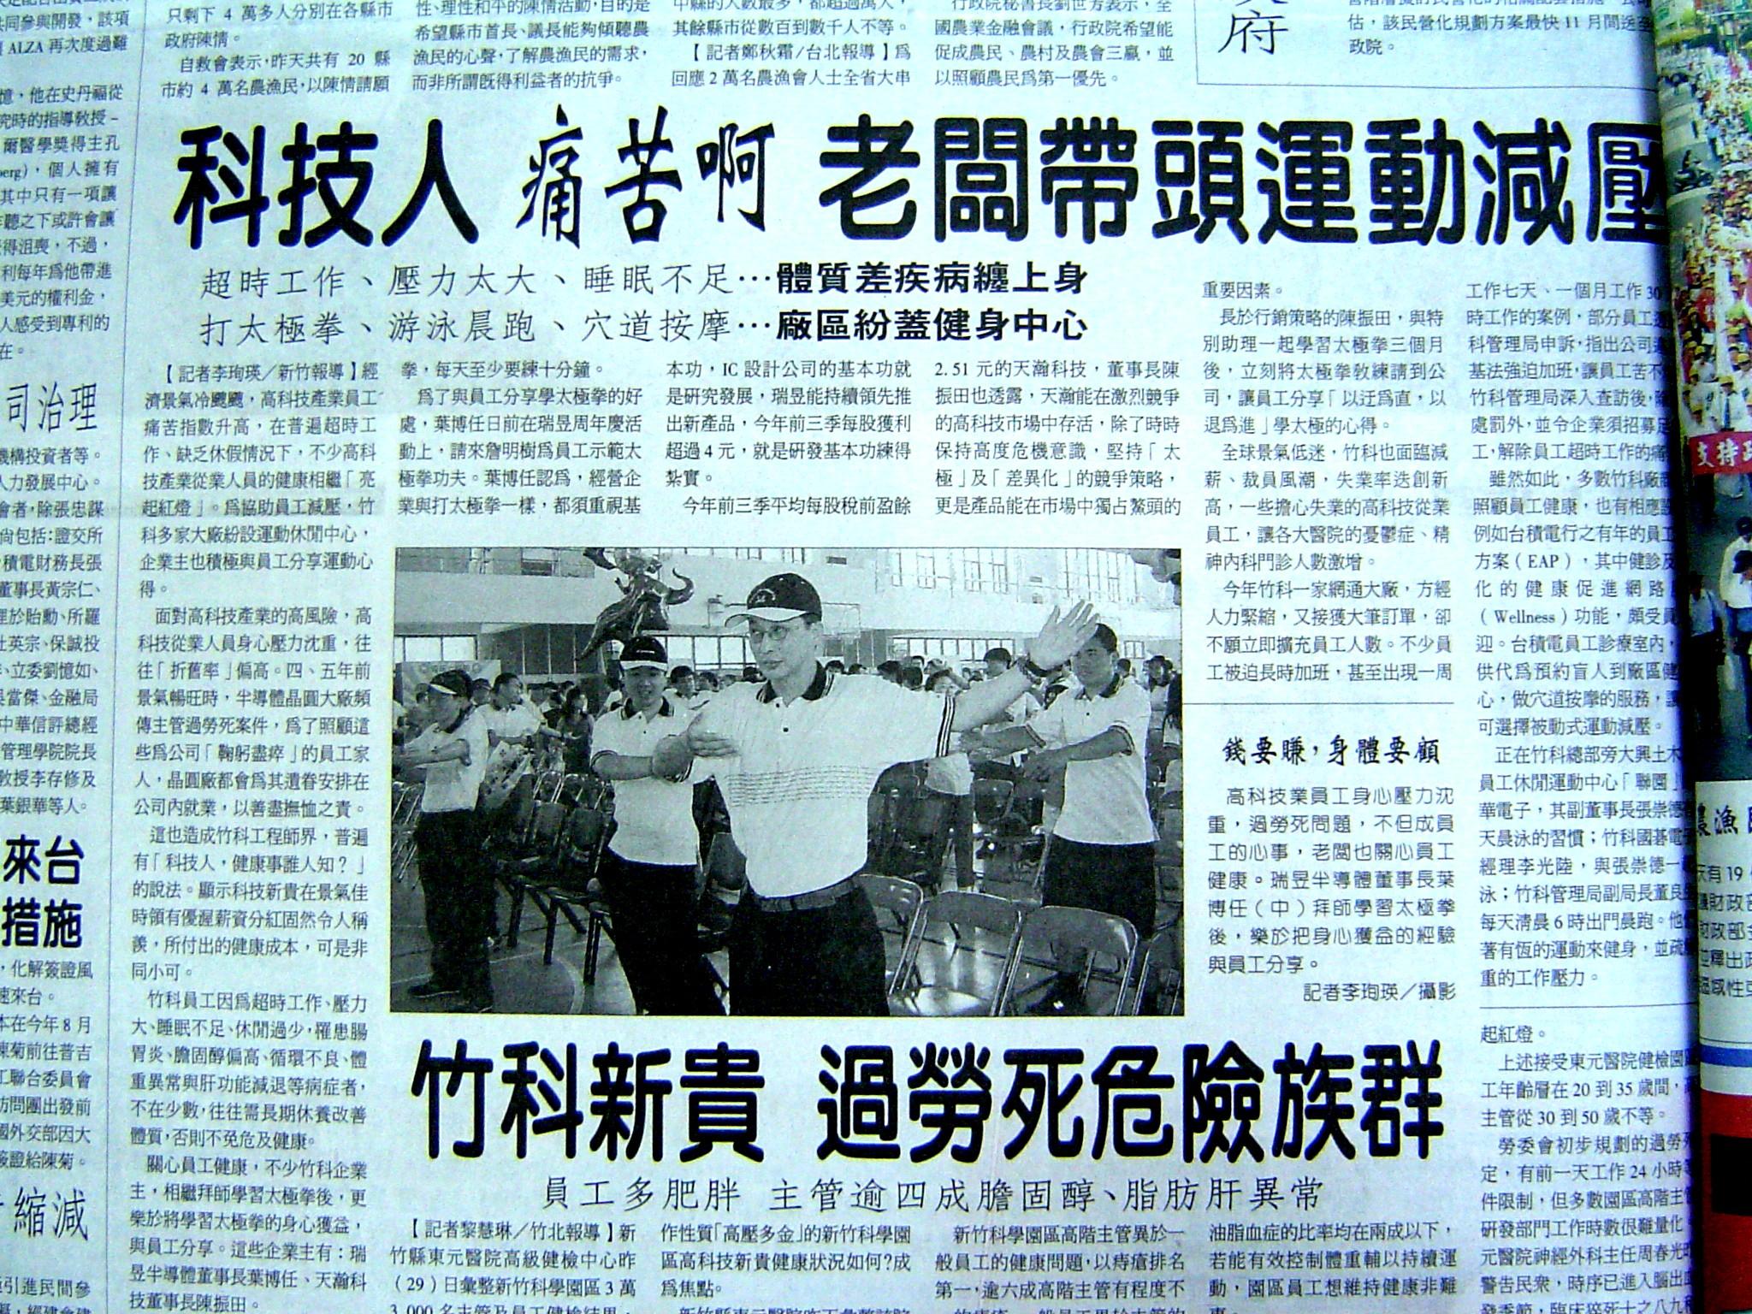
30

Slide 31
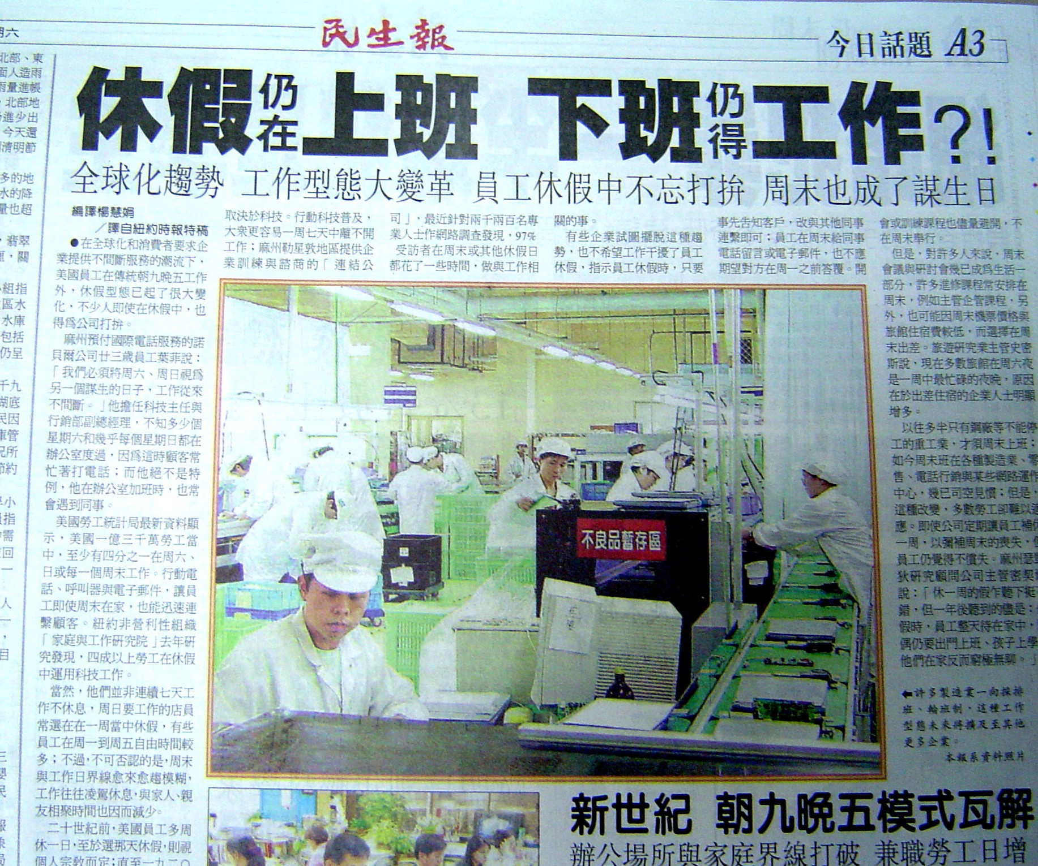
31

Slide 32
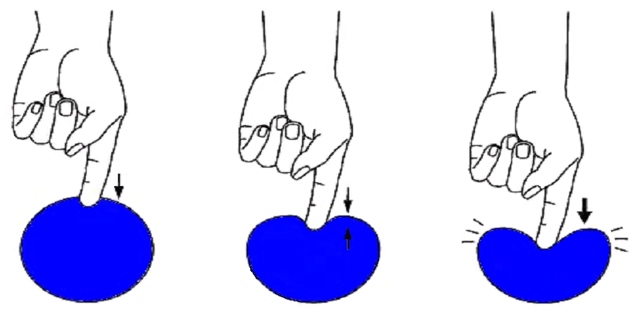
壓力
施加於球之外力
壓力源
球本身彈力
壓力耐受度
球體變形
壓力反應
32

Slide 33
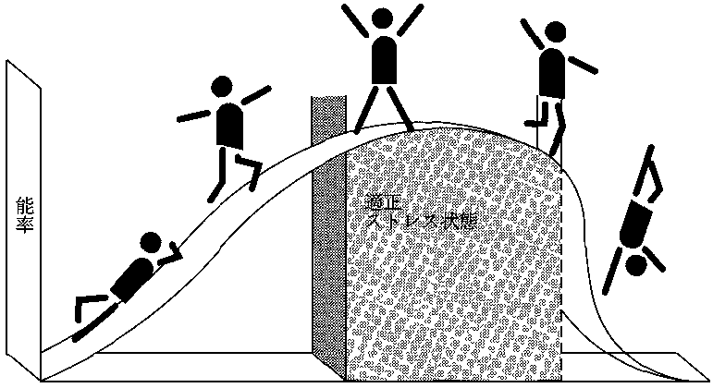
壓力與工作效能關係
工作表現
適度
壓力狀態
壓力不足或過多都不好
適當壓力工作表現最佳
壓力強度
“Coping with Stress at work”（Gower Publishing．1981．p57）J.D.Adams
33

Slide 34
組織內職業壓力源
公司環境 |  | 工作條件
（1）公司組織與管理 | （2）人際關係 | （1）工作作業環境 | （2）工作本身
1.領導、管理方式 2.員工參與 3.授權 4.教育訓練 5.發展前景 6.公平正義 7.受騷擾與歧視 8.薪資制度 9.獎勵制度 10.福利 11.組織文化 12.自尊與自我實現 | 1.人際關係及支持 上司 同事 下屬 2.團隊合作 3.溝通管道 | 職業場所的物理、化學、微生物環境；如 噪音 採光 通風 溫度 濕度 振動 化學物 空氣品質 輻射線 擁擠 乾淨 衛生設備 | 工作內容 | 職務角色 | 工作時間與地點變動
 |  |  | 1. 工作量 體力負荷 心理負荷:量性、感官、情緒、認知或責任、安全性 速度 工作控制 時效性 精密性 工作安全 技能難易性 重複單調 人因工程因素 機械設備標示 作業流程 | 1.角色衝突 2.工作權限 3.責任問題 4.自主權 | 1.輪班時間 2.工時 3.上下班時間 4.交通 5.出差
組織外職業壓力源 ：例如：產業政策、政商經濟局勢等大環境因素。
34

Slide 35
major source of life stress
  Work (39%)
  Financial problems (32%)
  Family and marriage (10~16%)
  Interpersonal conflicts outside of family (5~6%)
35

Slide 36
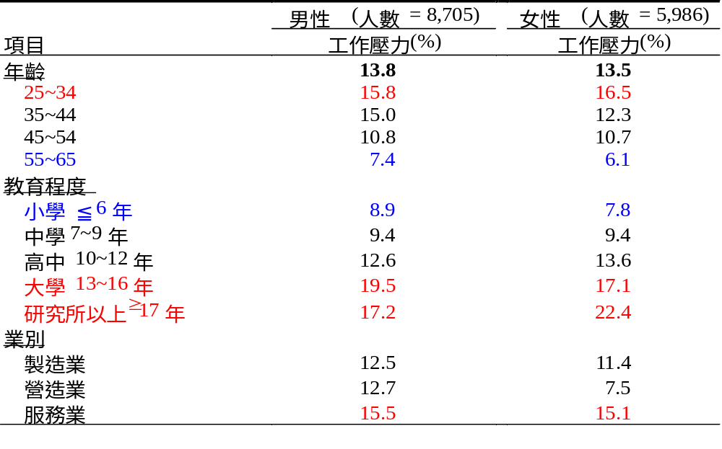
受僱者工作壓力描述
36

Slide 37
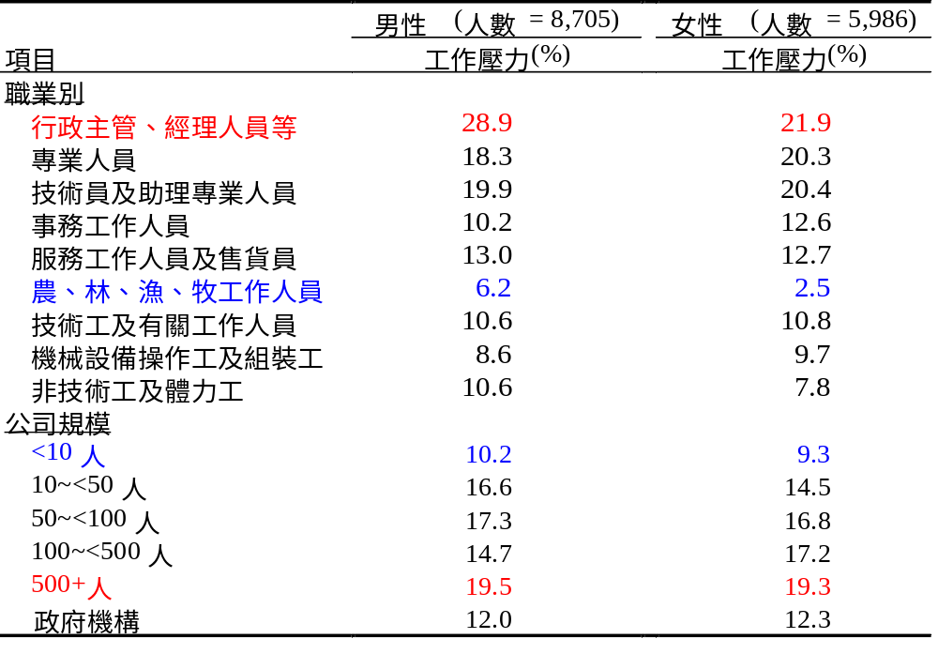
受僱者工作壓力
37

Slide 38
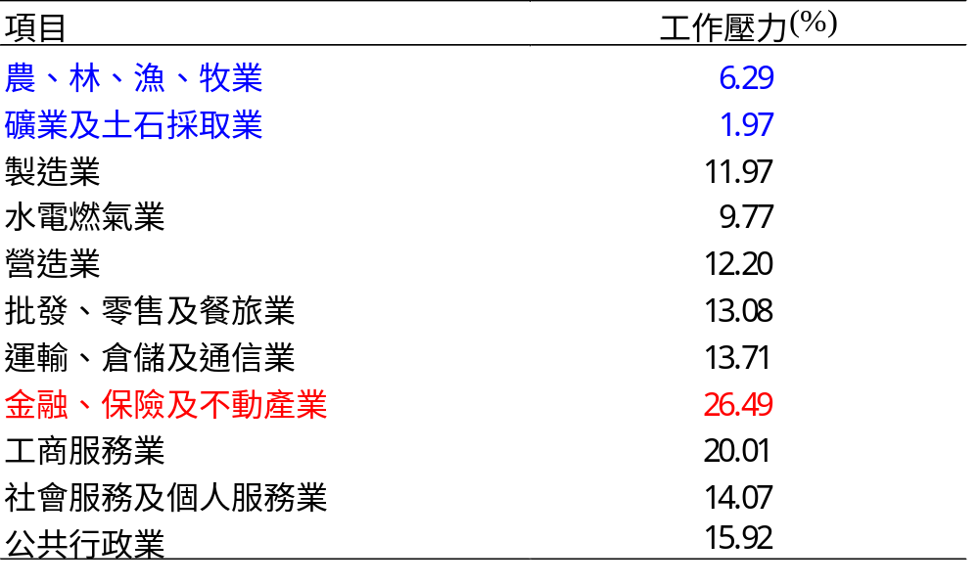
受僱者認知工作壓力（行業）
38

Slide 39
勞工健康問題與感受壓力大小
壓力程度
症狀
男性
女性
低(%)
中(%)
高(%)
低(%)
中(%)
高(%)
眼睛酸痛
9.1
20.3
22.8
13.3
31.0
37.0
耳鳴
4.3
9.6
11.0
2.3
8.0
11.4
咳痰
9.1
16.1
20.1
6.5
13.6
17.3
胸痛
2.6
7.5
11.9
2.6
7.5
14.2
消化系統不適
5.5
11.4
20.6
5.1
12.5
19.8
頭痛
4.8
11.0
12.9
7.7
15.5
17.8
骨骼肌肉不適
33.1
47.6
51.8
36.9
60.4
65.0
39

Slide 40
105年勞保職業病給付主要成因
 | 合 計 | 手臂肩頸 | 礦工塵肺症及併發症 | 職業性下背痛 | 腦血管疾病 | 生物性危害 | 有機溶劑或化學物質 | 職業相關癌症 | 石綿肺症及其併發症 | 異常溫度 | 職業性氣喘、過敏性肺炎 | 矽肺症及併發症 | 職業性皮膚病
傷病 | 524 | 348 | 7 | 106 | 28 | 14 | 4 | 5 |  | 1 | 1 | 1 | 3
失能 | 206 | 4 | 147 | 15 | 20 | 0 | 2 | 4 | 3 |  | 1 | 6
死亡 | 27 |  | 3 |  | 19 |  | 1 | 2 |  | 2

Slide 44
(26人)
(36人)
(21人)

Slide 45
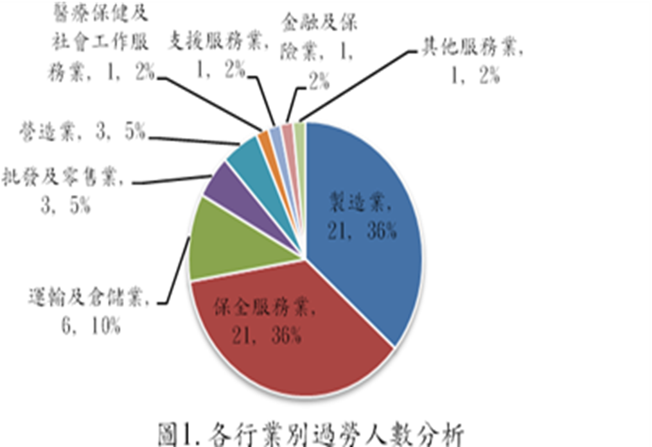
行業別(104年58位過勞個案)

Slide 46
過 勞
疲勞→病態的疲勞
機能衰退→器質障害
可逆變化→不可逆變化
過多的壓力，疲勞蓄積
慢性疲勞症候群（心情焦慮、休息不足）
直接面對嚴重的疾病致死（急性循環器官突然發病）
46

Slide 47
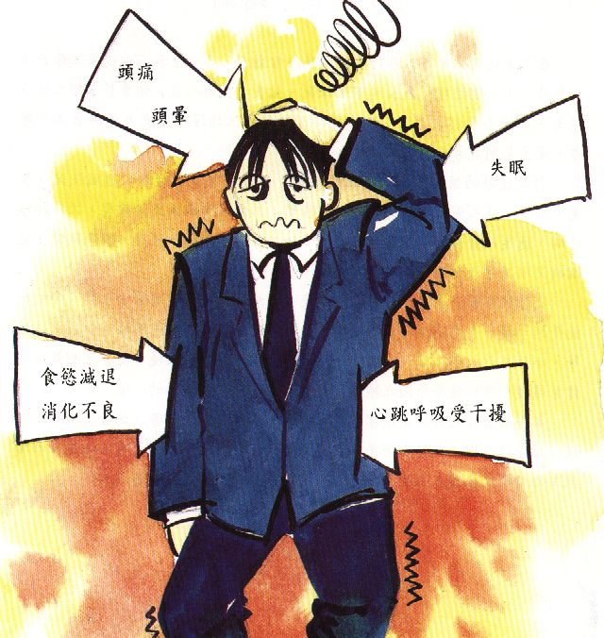
47

Slide 48
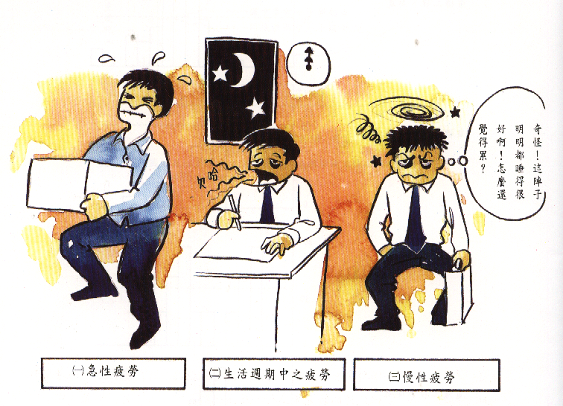
48

Slide 49
慢 性 疲 勞 症 候 群
世界衛生組織（WHO）於一九八八年正式定義「慢性疲勞症候群」（Chronic Fatigue Syndrome ，CFS），向全球提出疲勞也是「病」，甚至可能致命的警訊。
慢性疲勞病患年齡層已有下降現象，二、三十歲就中風、心肌梗塞的個案愈來愈常見；除了飲食西化之外，生活壓力及工作競爭愈來愈大，也是原因。
凡排除與疾病、藥物副作用，各項生理、生化檢驗也未見異狀，卻感到十分疲勞，活動力比平常減少百分之五十以上，休息、睡覺也無法改善；同時經常有喉嚨痛、輕微發燒、肌肉酸等類似感冒的不適感，持續長達半年以上，即可能是「慢性疲勞症候群」上身。
49

Slide 50
加班與健康障礙危險性
健康障害危險
時間愈長
高
加班工作
每月100小時以上
或
2～6月平均
每月80小時 以上
高
稍高
低
每月45小時以内
低

Slide 51
過勞及腦・心臟疾病及精神障礙關係
職場壓力源
過勞等）
職場以外的
壓力源
個体要因
因應策略
壓力反應等
（過労及壓力太大）
腦・心臟疾病
（過勞死等）
精神障礙等
（憂鬱・自殺等）
過勞對策
Mental health 対策
51

Slide 52
Basic Concept of Mental Health Care Activities
Establishment of
Mental Health Care
Promotion Program
By employers
・ Finding of stress
・ Dealing with stress
・ Voluntary consultation
Self-care
By workers
・ Improvement of workplace
・ Dealing with individual
consultation
Line care
By managers and supervisors
・ Improvement of workplace
・ Dealing with individual consultation
・ Support of care by line
・ Improvement of education and training
・ Creation of Network
Professional care
By Industrial physicians,health managers and other
Outside-care
By outside organizations and specialists
・ Utilization of direct service
・ Utilization of support service
・ Utilization of network
52

Slide 53
過勞量表
1你常覺得疲勞嗎？
□總是(1),□常常(2),□有時候(3,)□不常(4),□從未或幾乎從未(5)
2你常覺得身體上體力透支嗎？
3你常覺得情緒上心力交瘁嗎？
4你常會覺得，「我快要撐不下去了」嗎？
5你常覺得精疲力竭嗎？
6你常覺得虛弱，好像快要生病了嗎？

Slide 54
過勞量表(續)
7你的工作會令人情緒上心力交瘁嗎？
□很嚴重(1),□嚴重(2), □有一些(3),□輕微(4),□非常輕微(5)
8你的工作會讓你覺得快要累垮了嗎？
9你的工作讓你覺得挫折嗎？
10工作一整天之後，你覺得精疲力竭嗎？
11上班前只要想到又要工作一整天，你就覺得沒力了嗎？
□總是(1),□常常(2),□有時候(3,)□不常(4),□從未或幾乎從未(5)
12上班時你會覺得每一刻都很難熬嗎？
13不工作的時候，你有足夠的精力陪伴家人或朋友嗎？

Slide 55
健康管理---
肌肉骨骼傷病預防
55

Slide 56
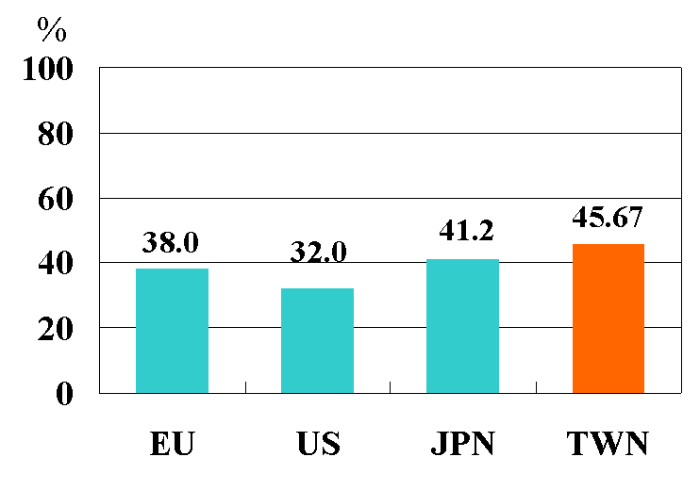
肌肉骨骼傷病概況
WMSDs / Occupational Diseases
WMSDs :工作導致肌肉骨骼不適
86年 勞保職業病給付4項肌肉骨骼傷病
99年 增為8項
56

Slide 57

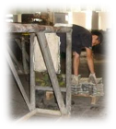

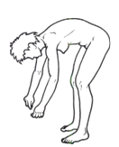

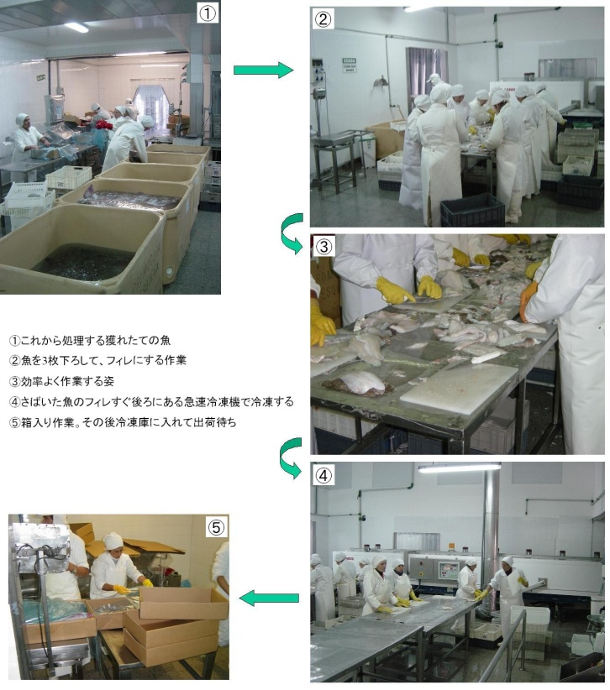
背景分析
過度施力
造成骨骼肌肉傷害的
五大成因
不良姿勢
高重複動作
振動
低溫
57
Notes:
57
57
引用文獻

Slide 58
累積性職業傷害產生因子
其他因子
過度使用
重複動作
不當姿勢
傷害
肌肉柔軟度減少
肌力、肌耐力降低
58

Slide 59
累積性職業傷害
症狀
  疼痛：上背部、肩膀與上肢
  手部或前臂無力
  麻感、刺痛、觸覺喪失
  沈重感
  笨拙感
  手部僵硬
59

Slide 60
累積性職業傷害的預防
工作環境的設計改善
注意工作時的姿勢
從事運動以增加體能
自我簡易保養與治療
60

Slide 61
工作環境的設計改善
配合人因工學，調整適當工作平台、辦公設備及設計恰當的手工具
勞工需懂得自我調適，調整工作步調、增加工作休息次數、增加身體活動的頻率
61

Slide 62
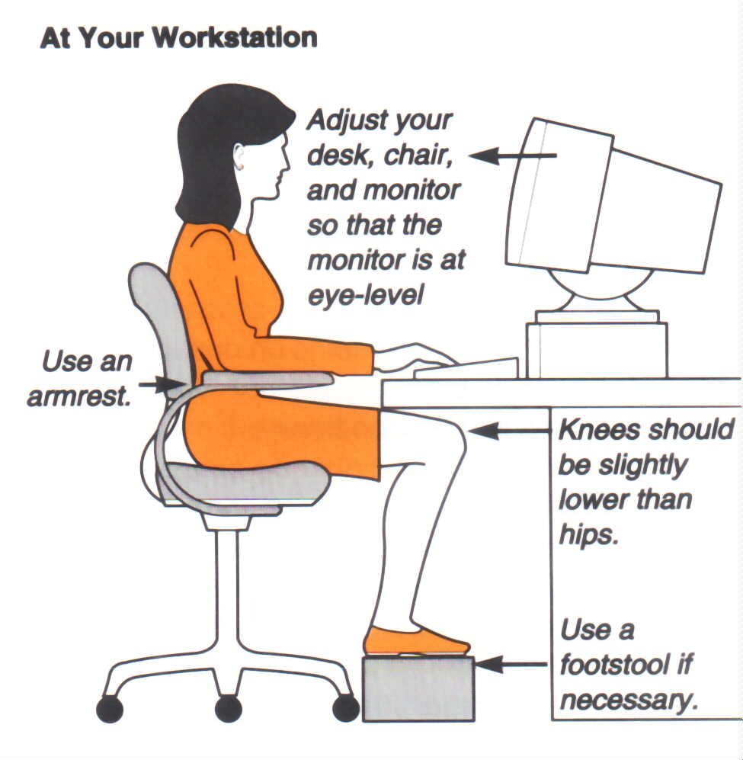
調整適當工作平台及辦公設備
62
Notes:
62

Slide 63
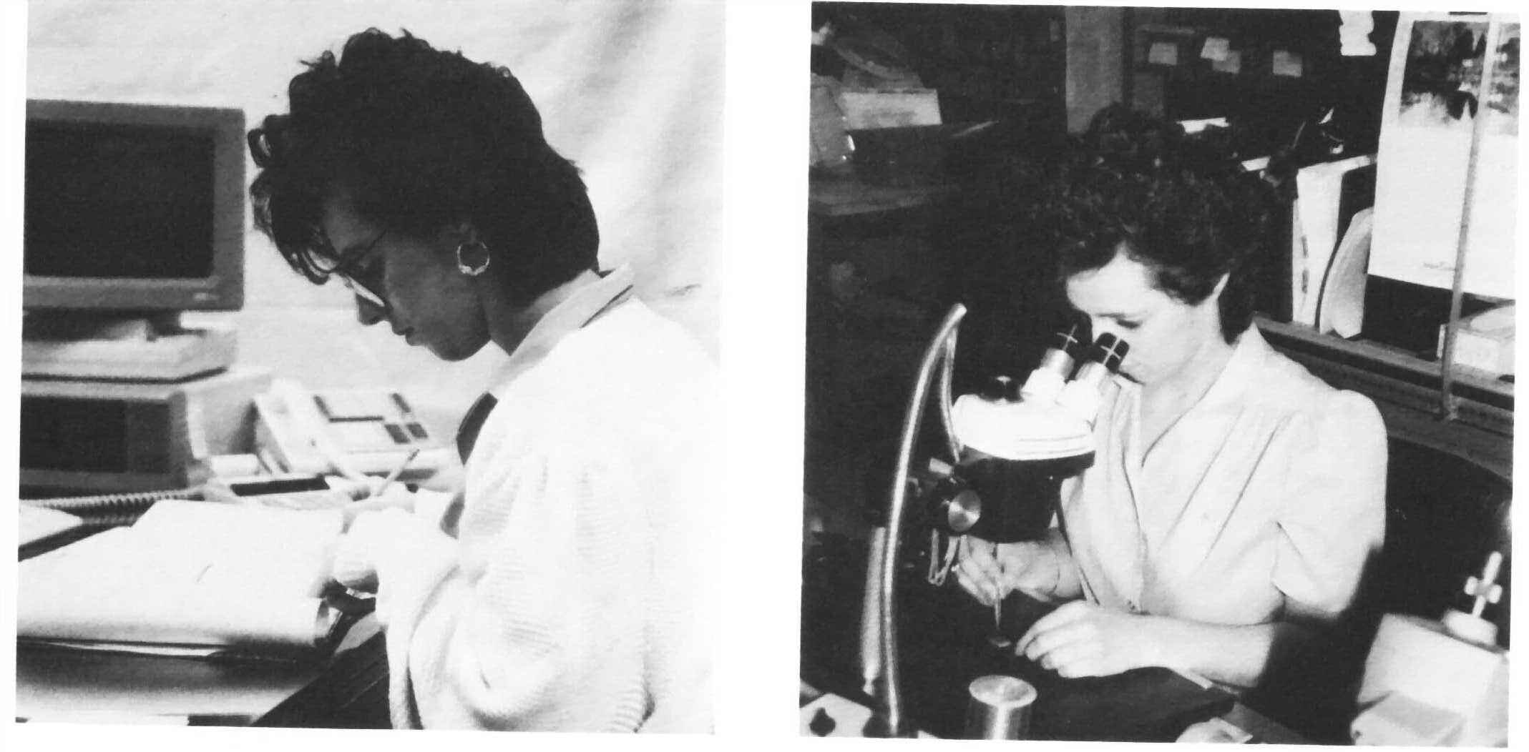
過久靜態姿勢
63

Slide 64
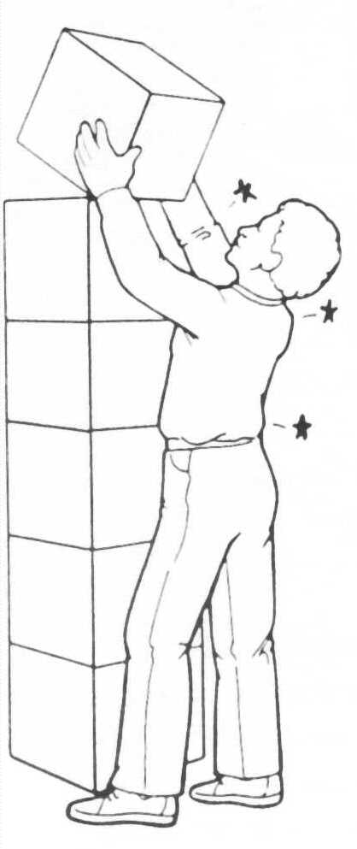
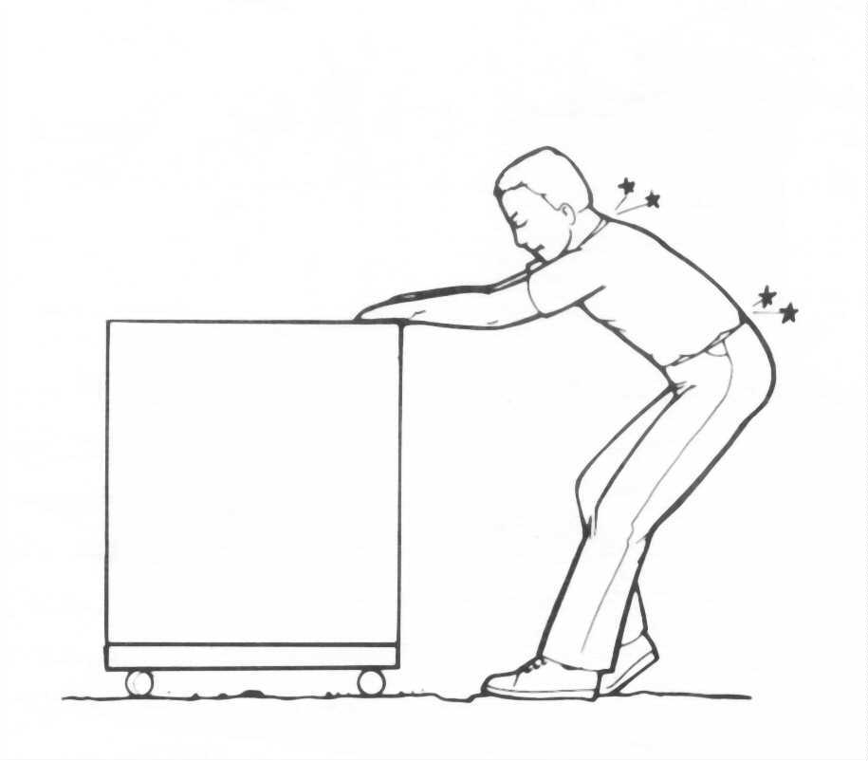
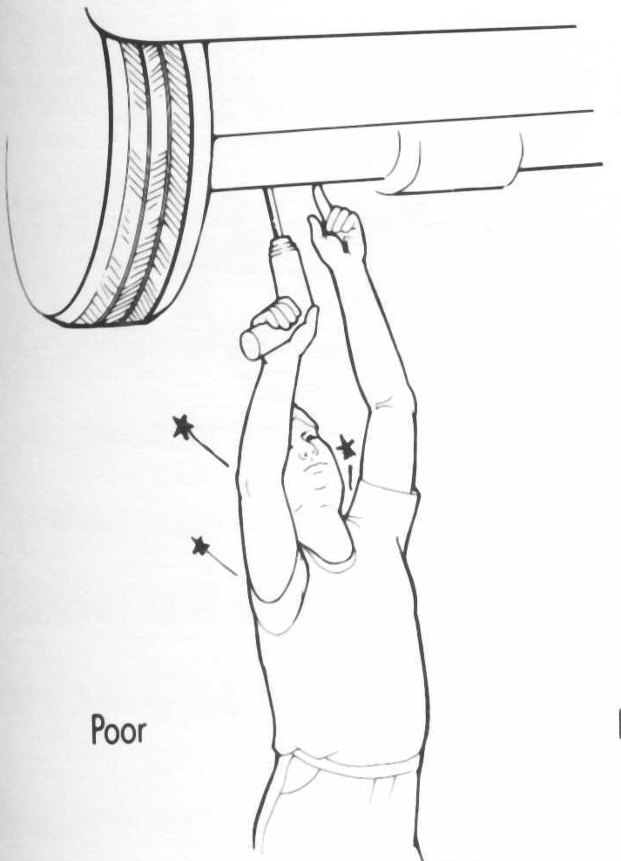
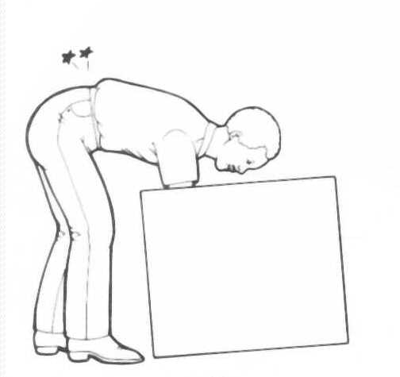
下背痛與肩頸疼痛症候群：
不當工作姿勢
64

Slide 65
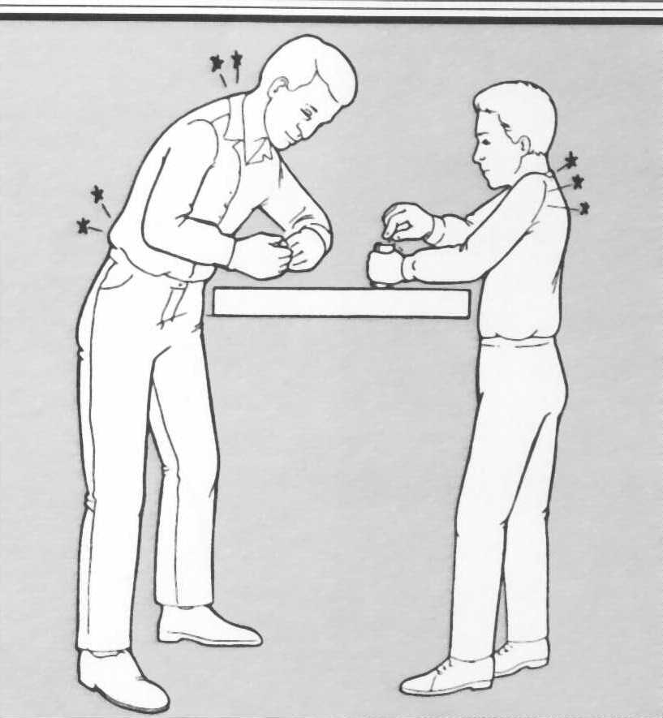
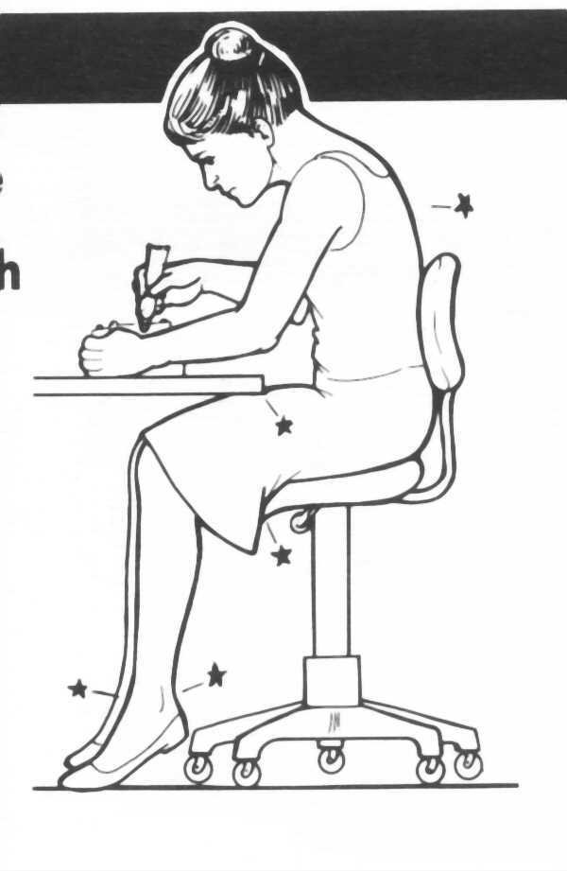
不良工作姿勢
65

Slide 66

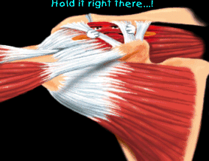
肩撞擊症候群
66

Slide 67
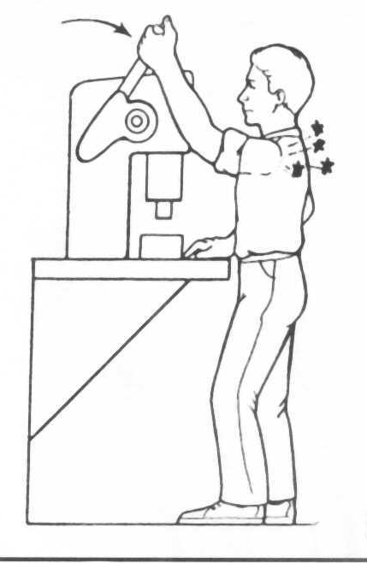
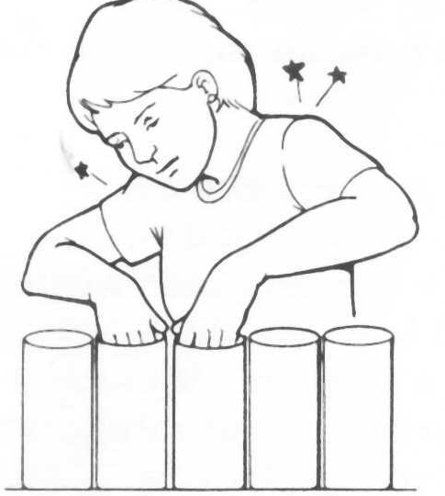
肩撞擊症候群
67

Slide 68
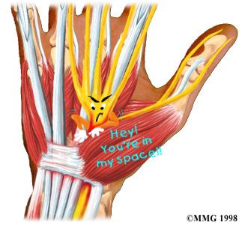
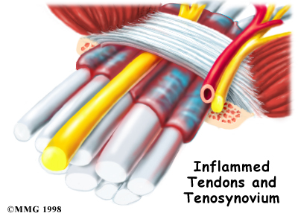
腕道症候群
68

Slide 69
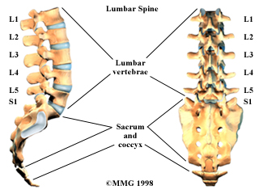
下背痛
69

Slide 70

健 康 體 能
身體組成
肌力與肌耐力
柔軟度與關節活動度
平衡、協調能力或反應速度
心肺適能
70

Slide 71

運動的好處—延緩老化
運動科學的研究顯示，人類生理及生化機能自30歲以後就開始逐年退化，例如；心肺最大氧耗量〈VO₂ max〉的減低、肌力的退化、血糖脂質的增高，以及體型的改變等等都直接或間接的影響到生命的品質。
研究指出，有計畫的運動管理可以延緩老化，創造生命品質。
71

Slide 72


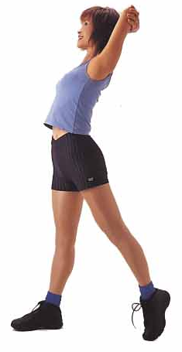
有氧運動的好處
  協助控制慢性病如；高血壓，高血脂，糖尿病等。
  減輕體重預防肥胖。
  減緩骨質流失。
  減低癌症風險。
  舒緩情緒與壓力。
72

Slide 73
不運動的壞處
  肌肉萎縮
  骨質流失
  心輸出量及最大心博量減少
  胰島素抗性
  免疫功能降低
  體能降低
73

Slide 74
肌肉骨骼傷害
-自我簡易保養與治療
早期認知初期的不舒服症狀
可用一些簡單保養治療方法來緩和
    冷熱敷
    組織或肌肉按摩
  如果自我保養治療無法使情況改善，則要儘早尋求醫療協助，以避免傷害的程度加重
74
Notes:
74

Slide 75
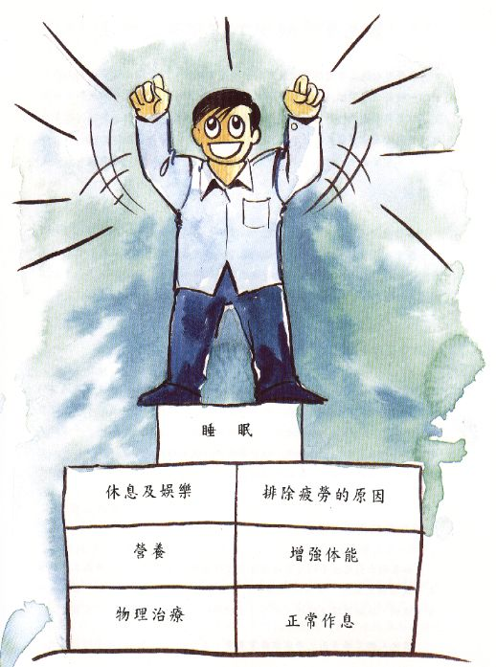
75

Slide 76
保 健 之 道
良好生活習慣
壓力與疲勞管理
時間管理
均衡飲食
養成持續與適度運動
合宜休息及休閒活動
避免體重過重
定期健康檢查
避免吸菸、酗酒
76

Slide 77

推動健康促進之效益
醫療費用之下降
缺席天數、流動率以及
與工作相關傷害之減少
生產力、工作動機與工作表現之提昇
生理、心理功能的改善
勞資關係的改善
提昇國民健康和生活品質

Slide 78
職場健康促進效益－員工
改善健康狀況
增加維護健康的技巧與知識
提升士氣
維持勞動力、延長工作年限
增加就業滿意度
提升自尊
健康的家庭
78

Slide 79

健康員工是永續發展的基礎
健康的員工
⬇
績效優良的員工
⬇
成功的企業
⬇
健全的經濟
⬇
永續的發展
WHO, 1999
79

Slide 80

Ending
健康促進創造員工最大產能
80

Slide 81
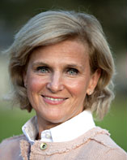
“The wealth of business depends on the health of workers.”
    Dr Maria Neira, Director, Department of Public Health and Environment, World Health Organization

Slide 82


Slide 83


祝 健康快樂

